Slide 1
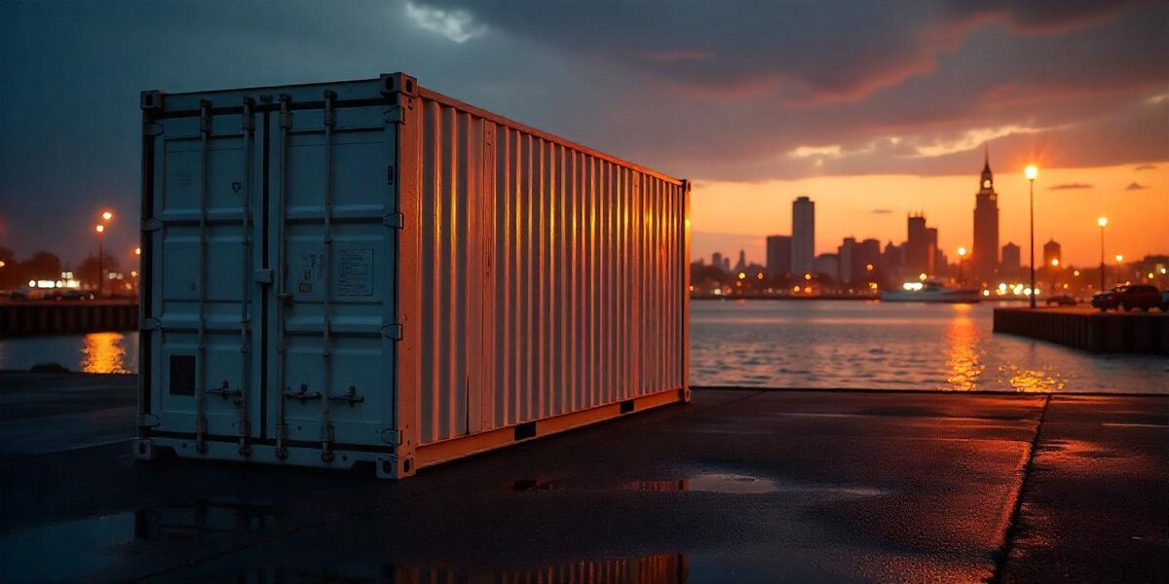


Slide 2
Инвестиционный проект
Готовый арендный бизнес (ГАБ)
по Аренде ячеек в морском контейнере

Slide 3
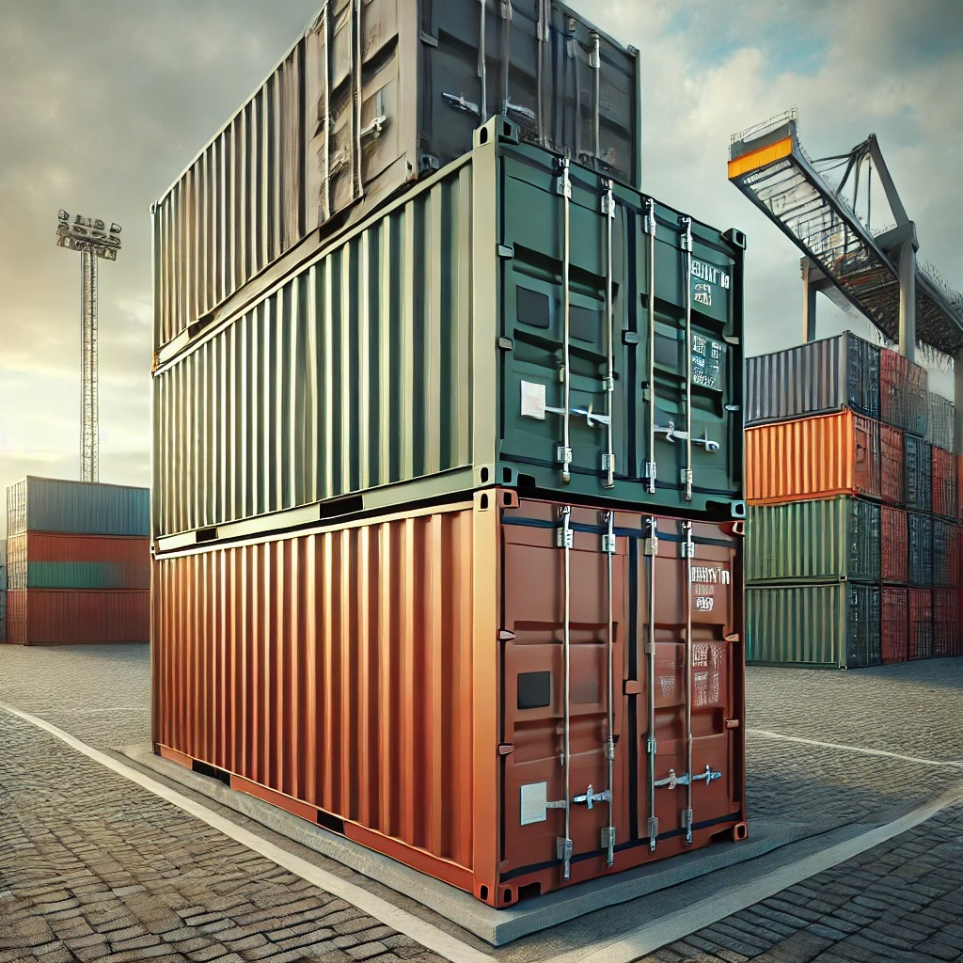
Почему именно аренда ячеек?
Количество сделок по покупке кладовых помещений сократилось на 13% до 1,6 тыс. ДДУ. При этом средняя цена составляет 0,57 млн. рублей.
Сегодня хранение вещей становится всё более востребованной услугой. Люди ищут удобные и доступные решения для временного хранения сезонных товаров, велосипедов, лыж, багажа и даже документов. Именно поэтому бизнес аренды ячеек приобретает популярность среди предпринимателей. Но зачем начинать с нуля, когда можно воспользоваться проверенным форматом?

Slide 4
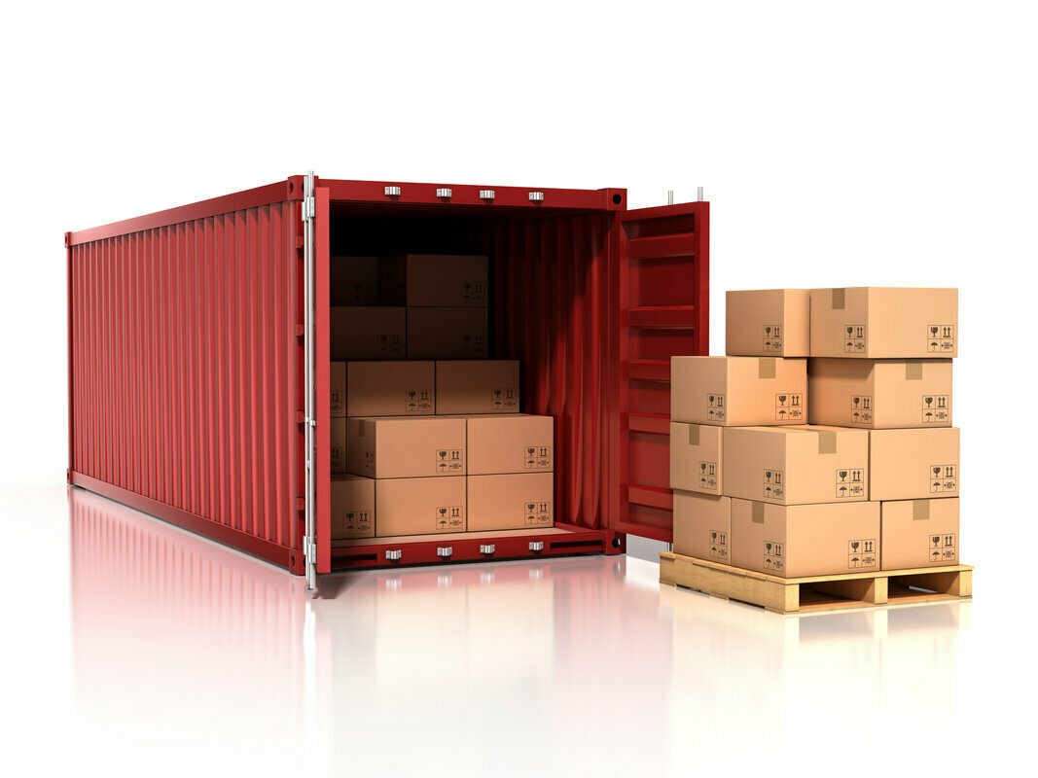
Готовый арендный бизнес!
ГАБ позволяет вам получить готовую бизнес-модель вместе с поддержкой, необходимой документацией и рекламными материалами. Мы предлагаем уникальную концепцию аренды ячеек, расположенных непосредственно в морских контейнерах. Это даёт массу преимуществ:

Slide 5
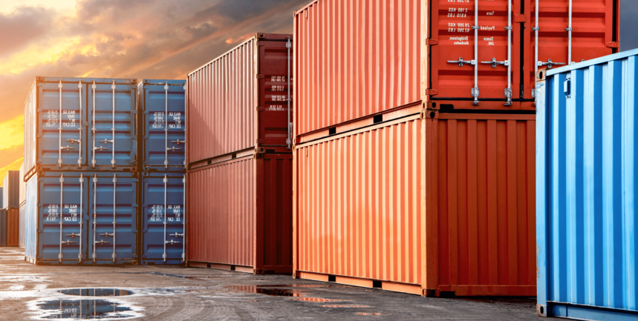
Преимущества инвестиций в ГАБ:
- Низкий порог входа: минимальные инвестиции позволяют быстро начать работу.
- Простота организации: нет необходимости арендовать большие помещения или вкладываться в дорогостоящее оборудование.
- Высокая рентабельность: высокий спрос на услуги хранения гарантирует стабильный доход.
- Поддержка на каждом этапе: полноценная поддержка от опытных профессионалов.

Slide 6
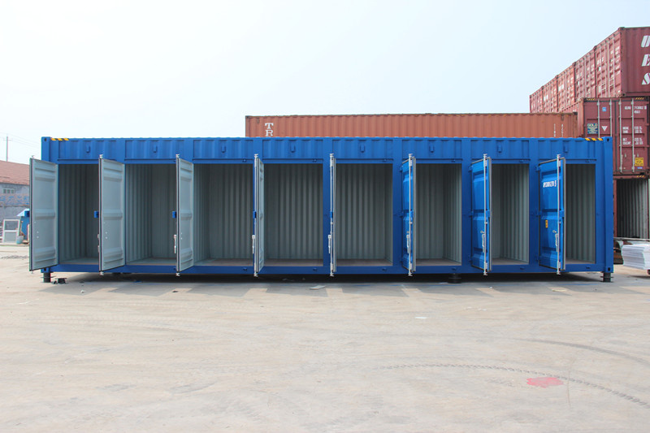
Как это работает?
Каждый морской контейнер оборудован специальными ячейками разных размеров. Клиенты выбирают подходящую ячейку и арендуют её на определённый срок. Вы получаете прибыль от каждой сделки. Всё организовано таким образом, чтобы минимизировать затраты и максимизировать доходы.

Slide 7
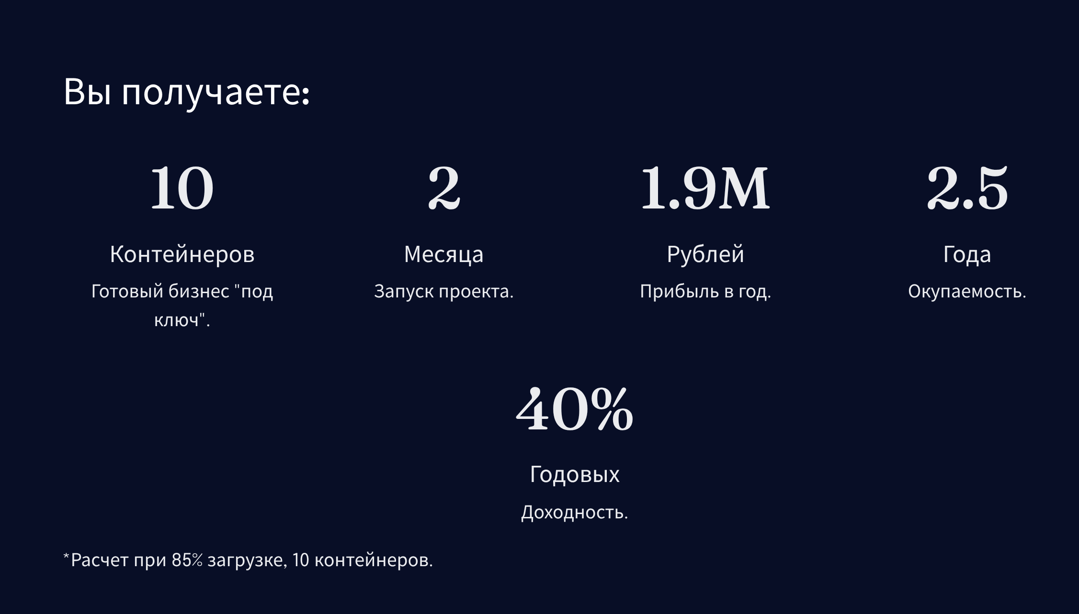
Инвестиция – 4 000 000 руб.

Slide 8
Что входит в стоимость:
ГАБ «под ключ» – 4 000 000 рублей*.
Подбор и закупка 10 морских контейнеров 40 футов;
Подготовка контейнеров к работе (установка дверей и перегородок, проведение освещения, герметизация, маркировка);
Подбор и согласование площадки, заключение договора аренды;
Разработка плана расположения ячеек, адаптированного к локации;
Установка контейнеров на площадку;
Изготовление и размещение рекламной продукции;
Подключение к сетям.
* Цена действительна для региона Санкт-Петербург и ЛО

Slide 9
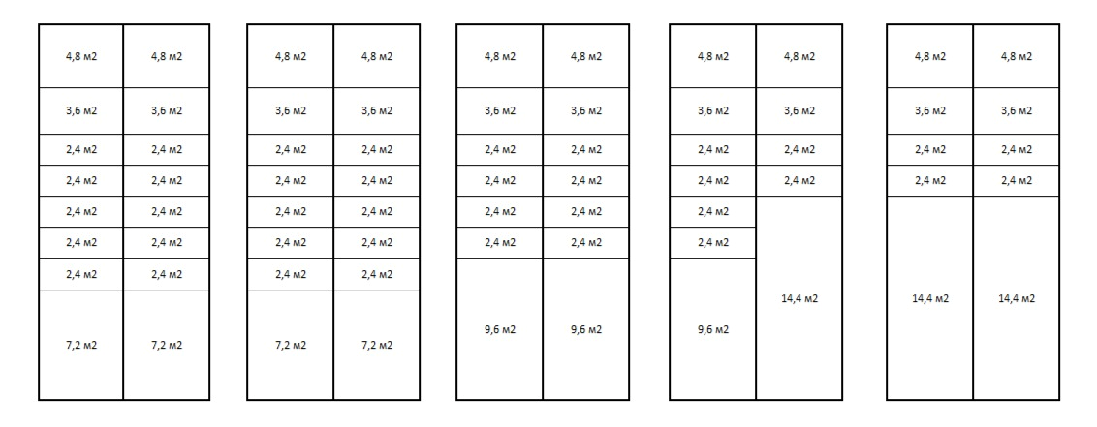
Вариант размещение 10 контейнеров на участке:
Количество и площадь ячеек может отличаться от представленной схемы.

Slide 10
Финансовая модель при 100% загрузке:
Площадь ячейки, м2 | Кол-во | Стоимость за 1 ячейку*, руб./мес. | Итого, доход руб./мес. (100%)
14,4 | 3 | 14 400 | 43 200
9,6 | 3 | 9 600 | 28 800
7,2 | 4 | 7 200 | 28 800
4,8 | 10 | 4 800 | 48 000
3,6 | 10 | 3 900 | 39 000
2,4 | 38 | 2 900 | 110 200
Итого, доход руб/мес. |  |  | 298 000
Аренда земельного участка (500 м2) |  |  | 50 000
Услуги УК (25%) |  |  | 74 500
Чистая прибыль. Мес. |  |  | 173 500
Чистая прибыль. Год. |  |  | 2 082 000
Доходность для инвестроа (% годовых) |  |  | 52,05
Срок окупаемости. Лет |  |  | 1,9
Доход за 10 контейнеров – до 298 000 руб./месяц.
Чистая прибыль до 173 500 руб./мес.
Чистая прибыль за год до 2 082 000 руб/год.
Доходность 52% годовых.
Срок окупаемости 2 год.
*стоимость аренды указана в ценах 2024 года.
Планируемая индексация 7% в год.

Slide 11
Финансовая модель при загрузке 85%:
Средняя заполняемость контейнеров составляет 85 – 95%.
Расчет финансовой модели произведен по нижней границе 85%.
Площадь, м2 | Кол-во | Стоимость за 1 ячейку*, руб./мес. | Итого, доход руб./мес. (85%)
14,4 | 3 | 14 400 | 36 720
9,6 | 3 | 9 600 | 24 480
7,2 | 4 | 7 200 | 24 480
4,8 | 10 | 4 800 | 40 800
3,6 | 10 | 3 900 | 33 150
2,4 | 38 | 2 900 | 93 670
Итого, доход руб/мес. |  |  | 253 300
Аренда земельного участка (500 м2) |  |  | 50 000
Услуги УК (25%) |  |  | 63 325
Чистая прибыль. Мес. |  |  | 139 975
Чистая прибыль. Год. |  |  | 1 679 700
Доходность для инвестроа (% годовых) |  |  | 41,99
Срок окупаемости. Лет |  |  | 2,4
Доход – 253 000 руб./месяц.
Чистая прибыль до 139 975 руб./мес.
Чистая прибыль за год до 1 679 700 руб./год.
Доходность 41% годовых.
Срок окупаемости 2.5 год.
*стоимость аренды указана в ценах 2024 года.
Планируемая индексация 7% в год.

Slide 12

Как стать владельцем ГАБ «под ключ».
1. Вы инвестируете 4 млн. рублей и получаете бизнес «под ключ».
2. Мы заключаем договор аренды земельного
участка и готовим точку ГАБ к эксплуатации.
3. С Вами заключаются 3 договора:
Договор подряда на подготовку ГАБ (готового арендного бизнеса).
Договор купли-продажа контейнеров, таким образом контейнера становятся собственностью инвестора.
Договор на управление имуществом инвестора с УК.
4. Запускаем проект в работу.
Вы начинаете получать пассивный доход.

Slide 13
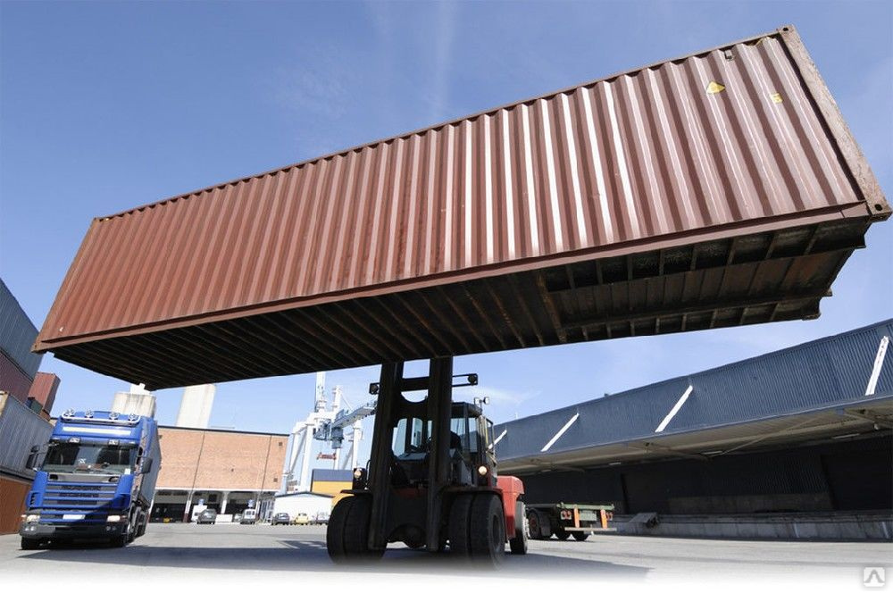
Как стать владельцем ГАБ «собственными силами».
1. Вы оплачиваете вступительный взнос – 300 000 рублей, готовите площадку и оборудование.
2. Мы заключаем договор аренды земельного
участка.
3. С Вами заключаются 1 договор:
Договор на управление имуществом с УК.
4. Запускаем проект в работу.
Вы начинаете получать пассивный доход.

Slide 14
Управляющая компания осуществляет:
Привлечение арендаторов с сайта modulsklad.ru;
Поиск и привлечение арендаторов на профильных интернет площадках;
Размещение рекламы на интернет ресурсах;
Заключение договоров аренды с арендаторами;
Контроль исполнения договоров аренды;
Информационная поддержка арендаторов 24/7;
Контроль за имуществом инвестора;
Бухгалтерское сопровождение;
Услуги УК составляют 25% от выручки.

Slide 15
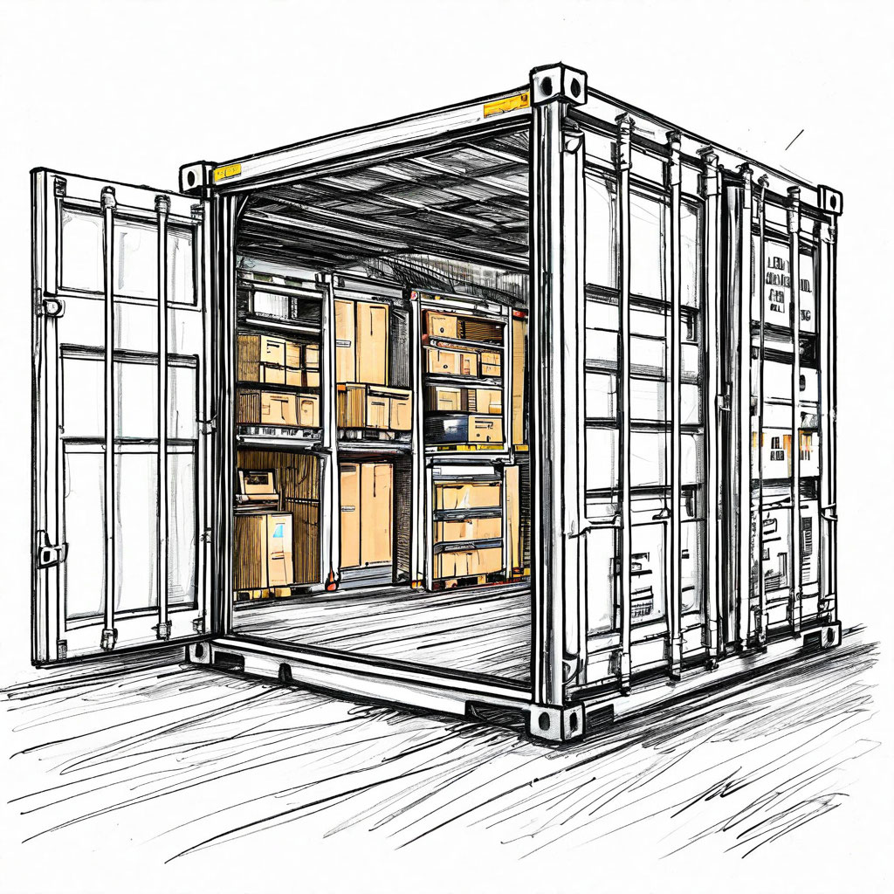
Спасибо за внимание!

